Slide 1
Cosimo Tura
(Cosmè Tura)
1430 - 1495

Slide 2
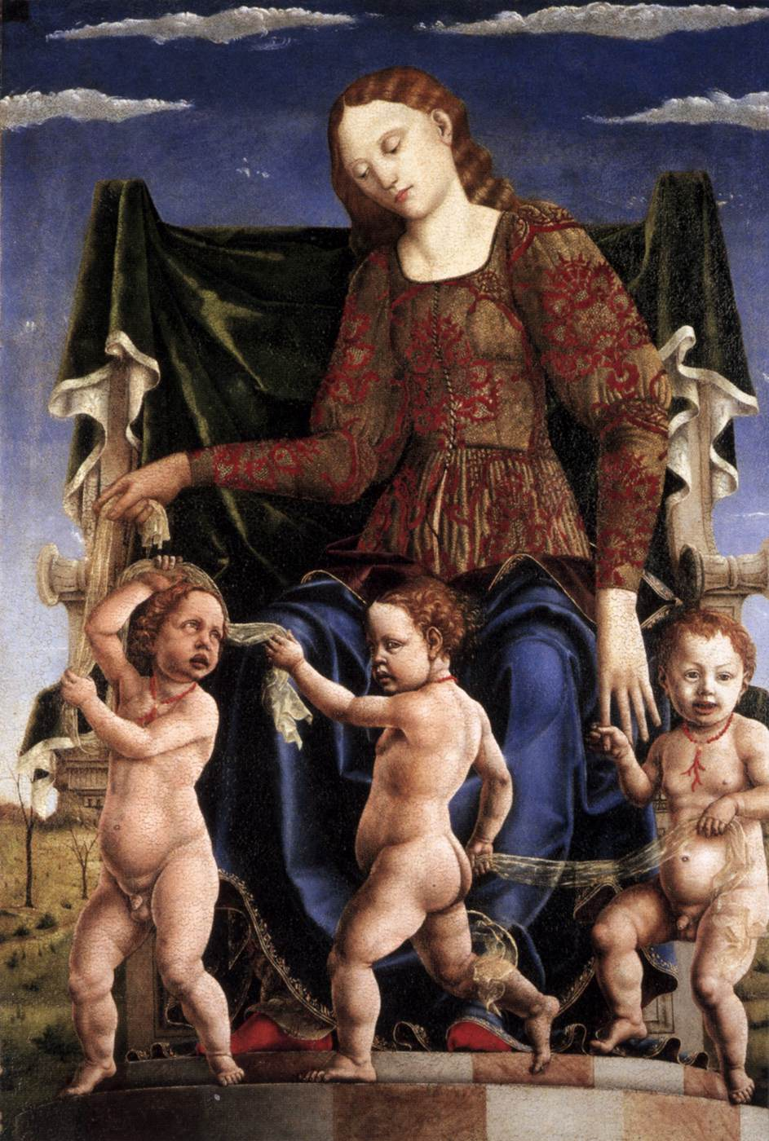
1450s. Cosme Tura. Tersichore. Museo Poldi Pezzoli, Milán.

Slide 3
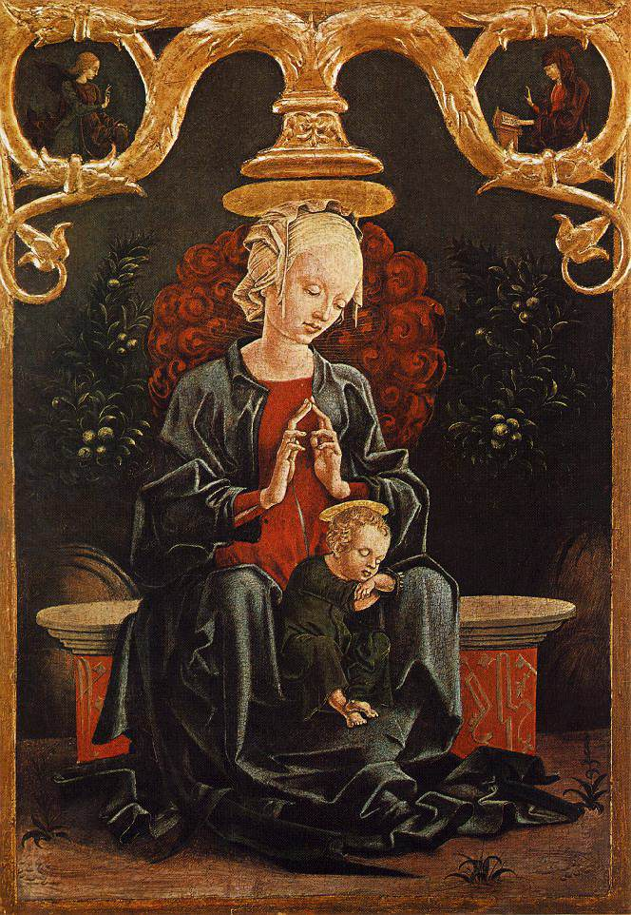
1452. Cosme Tura. Virgen. National Gallery of Art, Washington.

Slide 4
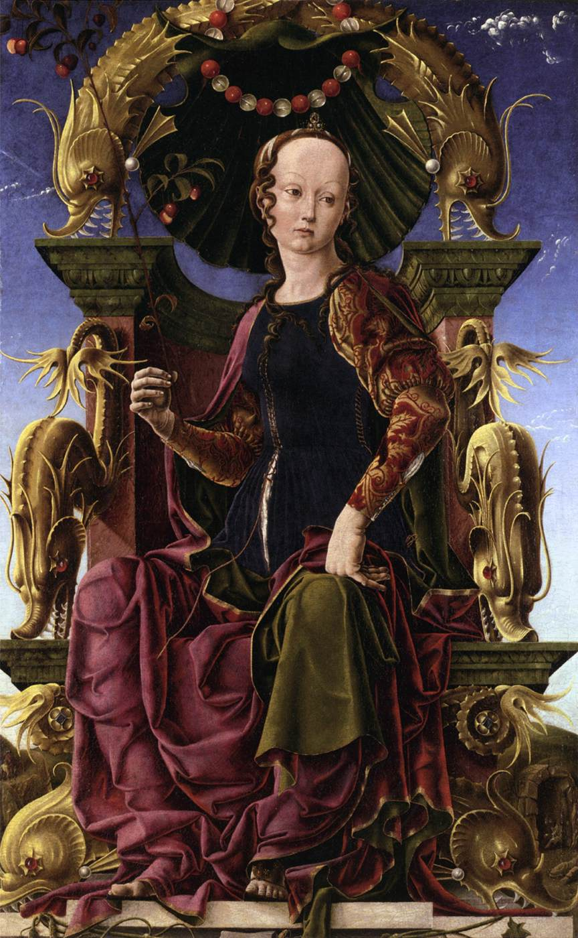
1455 - 1460. Cosme Tura. Calíope. National Gallery, Londres.

Slide 5
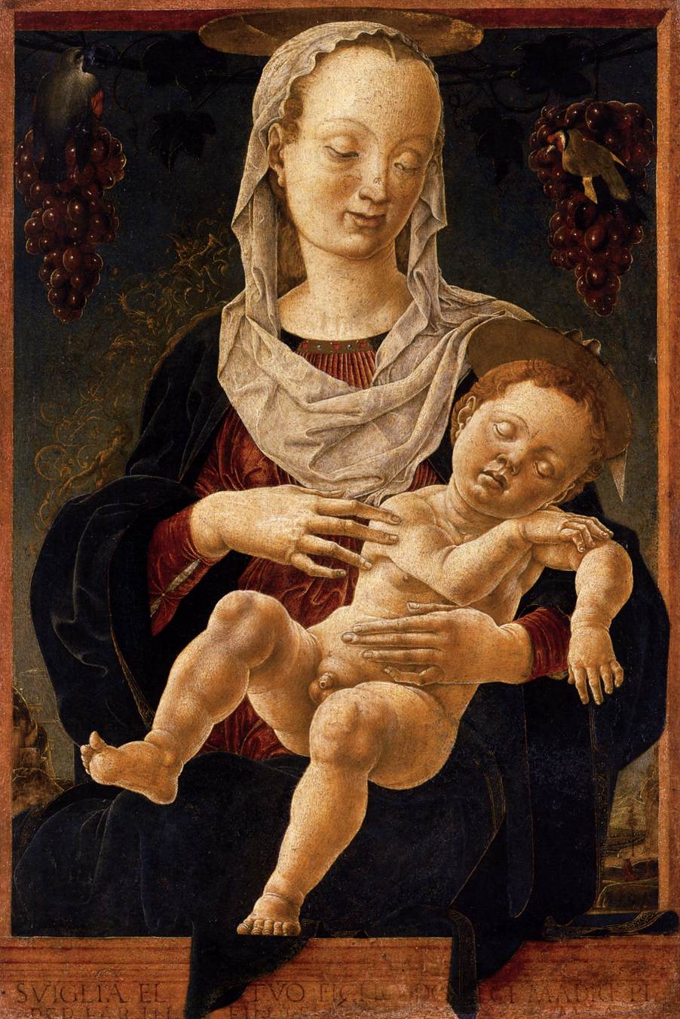
1459 1463. Cosme Tura. Virgen del zodiaco. Galleria dell'Accademia, Venecia.

Slide 6
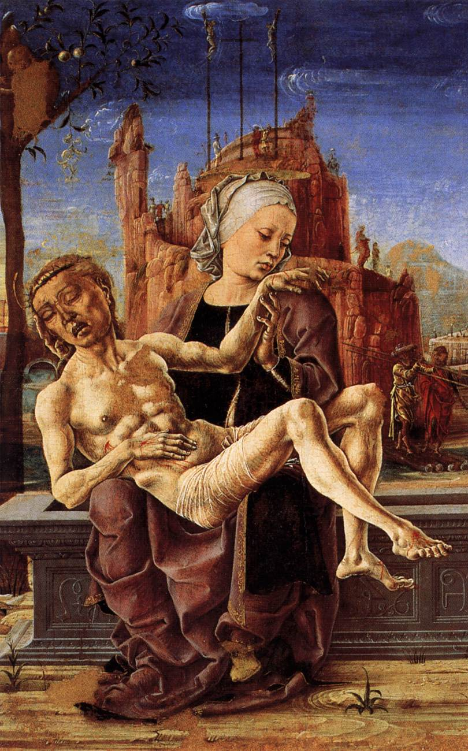
1460. Cosme Tura. Pietà. Museo Correr, Venecia.

Slide 7
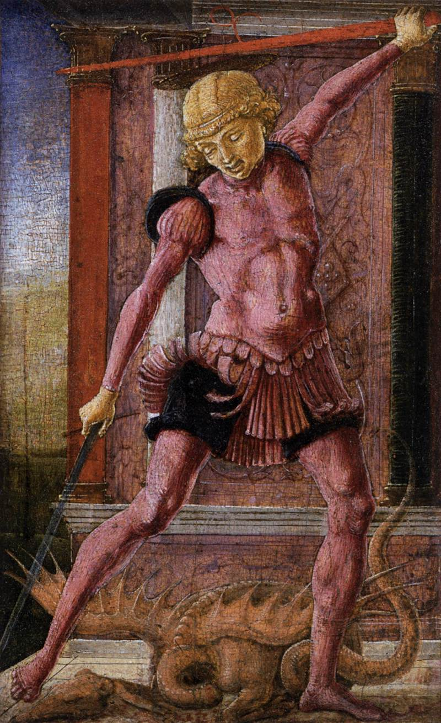
1460. Cosme Tura. San Jorge. Collezione Vittorio Cini, Venecia.

Slide 8
1469. Puertas del órgano de la catedral de Ferrara. Museo de la Catedral, Ferrara.
Las puertas del órgano de la catedral de Ferrara son cuatro paneles pintados al temple sobre lienzo (349x152 cm cada uno) por Cosmè Tura en 1469 y hoy conservados en el museo de la catedral de Ferrara.
Originalmente estaban decoradas a doble cara (hoy las pinturas están separadas), cuentan con San Jorge y la Princesa (puertas cerradas) y la Anunciación (puertas abiertas).

Slide 9
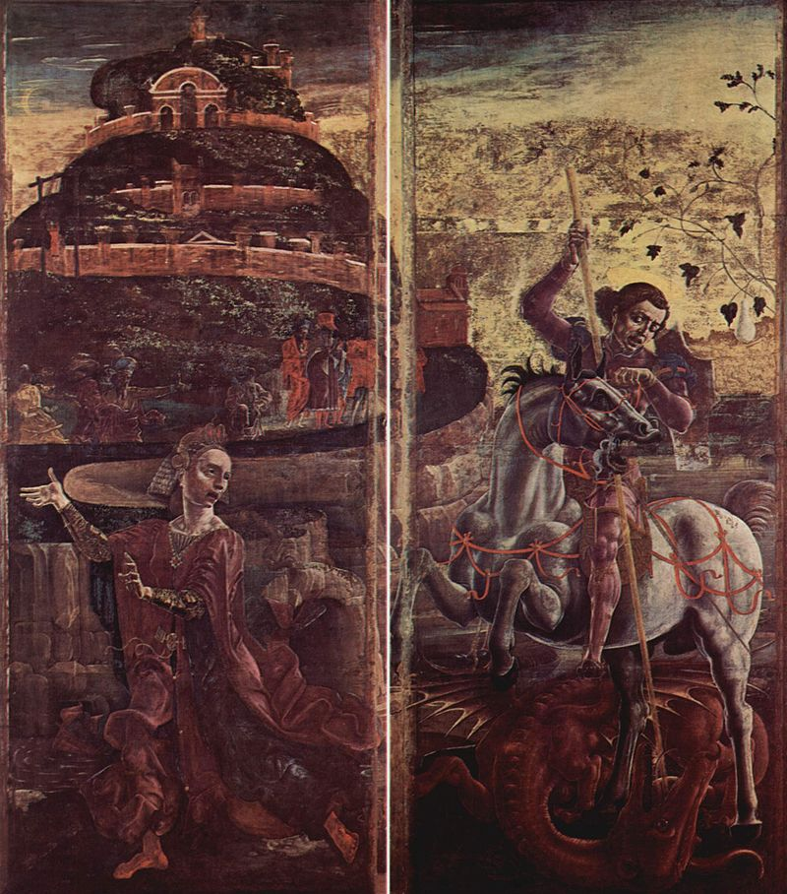
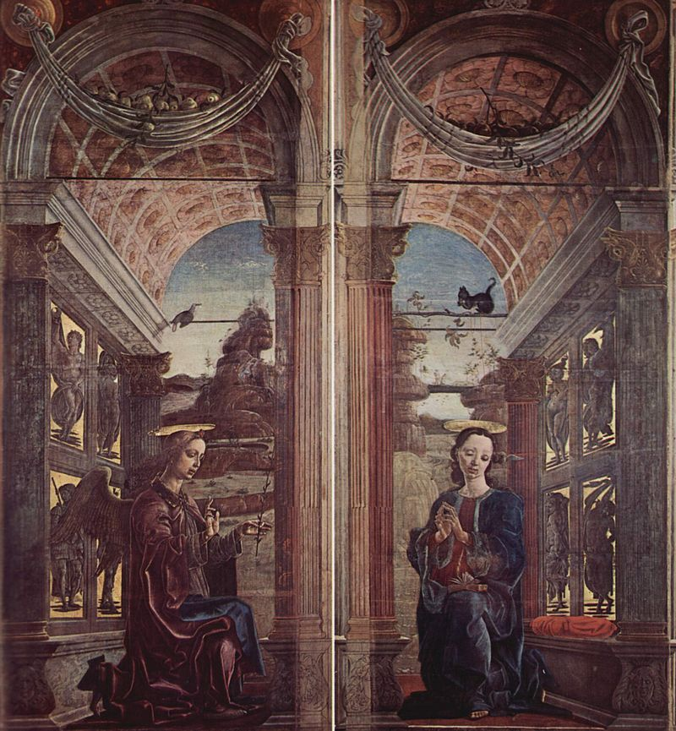

Slide 10
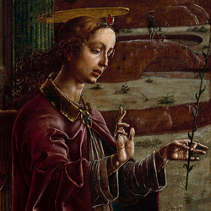
Detalles del lado de San Gabriel.

Slide 11
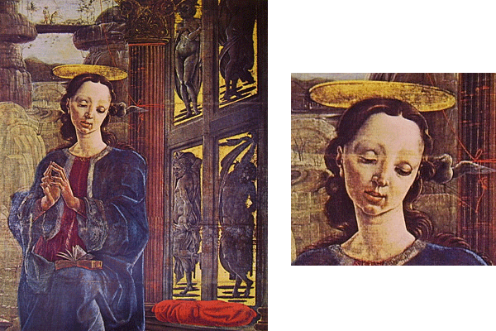
Detalles del lado de la Virgen.

Slide 12
A la izquierda, como de costumbre, está el ángel anunciador, con el tradicional lirio en la mano y con un cortinaje especialmente claroscuro, con una iluminación incidente que sacude fuertemente los pliegues, como si estuvieran clavados en una chapa.
La figura de María es más suave. El libro se coloca de rodillas (alusión a las escrituras que se hacen realidad) y detrás de ella aparece la paloma del Espíritu Santo.
Arriba hay algunos agradables detalles naturalistas, como la ardilla y el pájaro descansando sobre el tirante debajo del arco.
En las paredes de la arquitectura están pintados unos bajorrelieves sobre fondo dorado: son alegorías de los Planetas, con poses retorcidas y agitadas, que remiten al gusto cortés del Este, fascinado por la astronomía y la literatura filosófica.

Slide 13
La princesa tiene numerosos detalles de su peinado y joyas revelan una adherencia al gusto por el detalle refinado típico del estilo cortesano.
Al fondo hay una extraña montaña fortificada, de la que sale una misteriosa procesión de sabios barbudos.

Slide 15
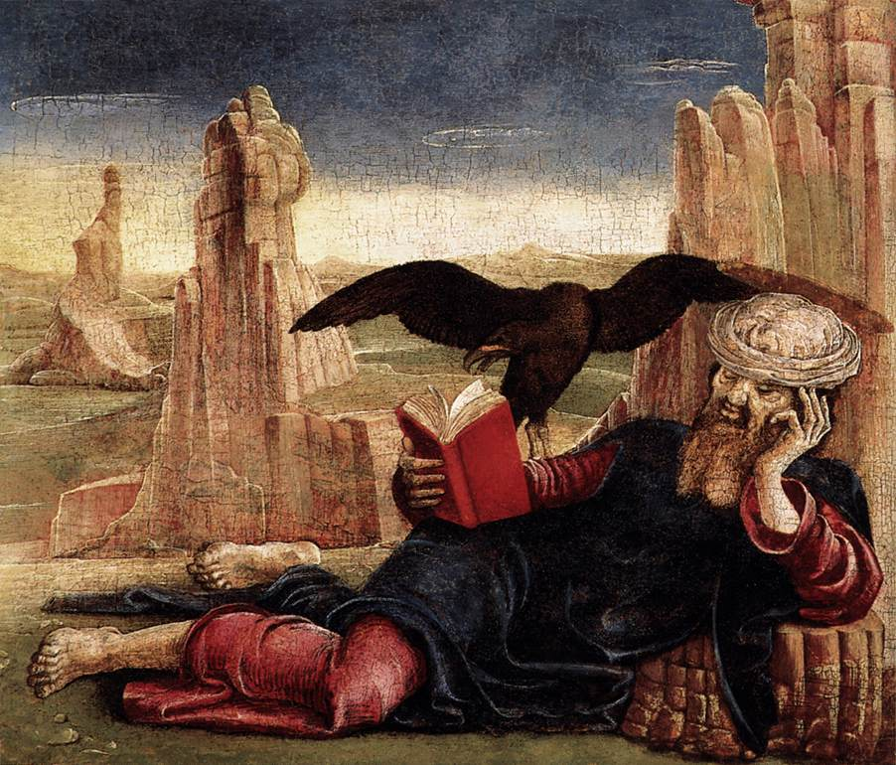
1470. Cosme Tura. San Juan Evangelista en Patmos. Museo Thyssen-Bornemisza, Madrid.

Slide 16
1474. Políptico Roverella

Slide 17
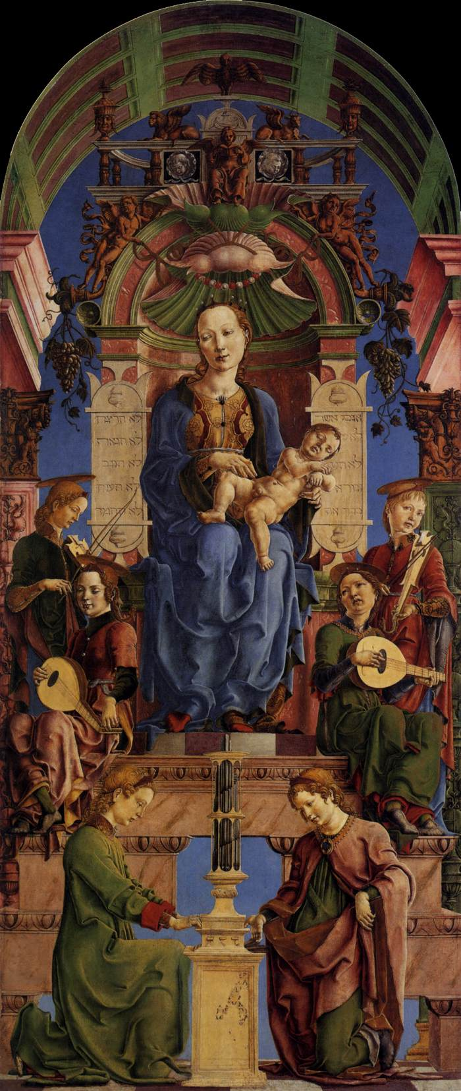
1474. Cosme Tura. Virgen entronada. Políptico Roverella. National Gallery, Londres.

Slide 18
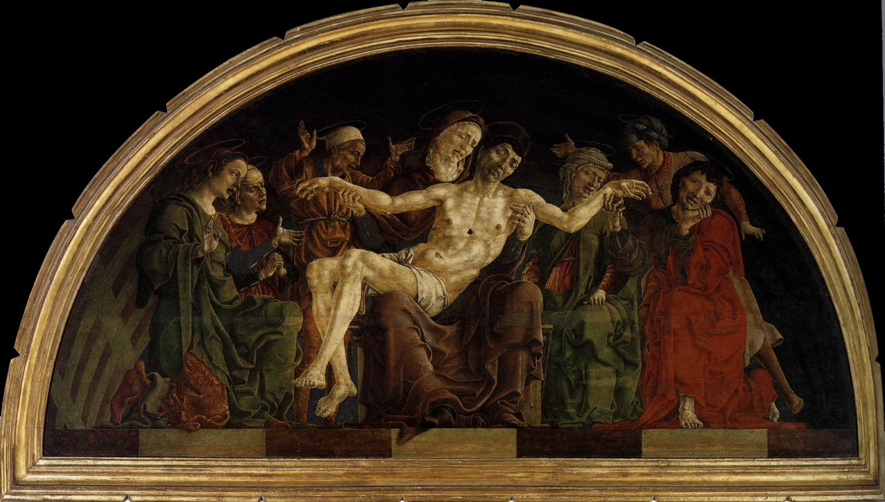
1474. Cosme Tura. Pietà. Políptico Roverella. Museo del Louvre.

Slide 19
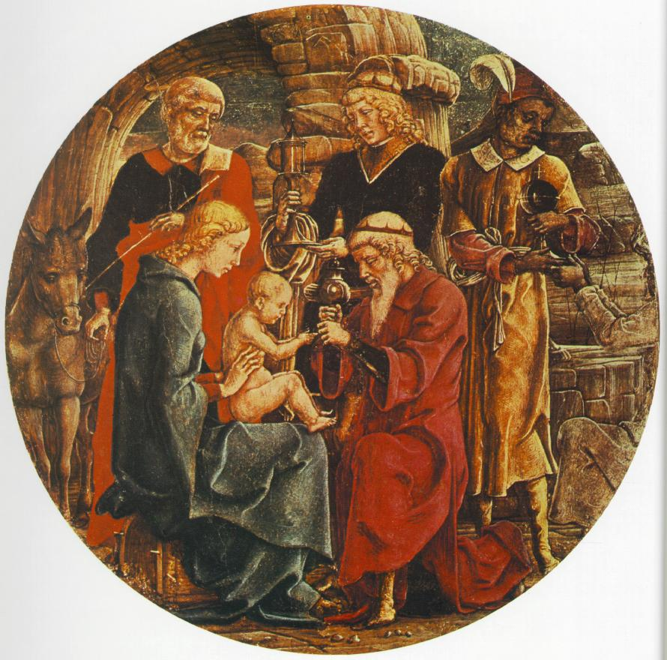
1474. Cosme Tura. Adoración de los Magos. Políptico Roverella. Fogg Art Museum, Harvard University, Cambridge

Slide 20
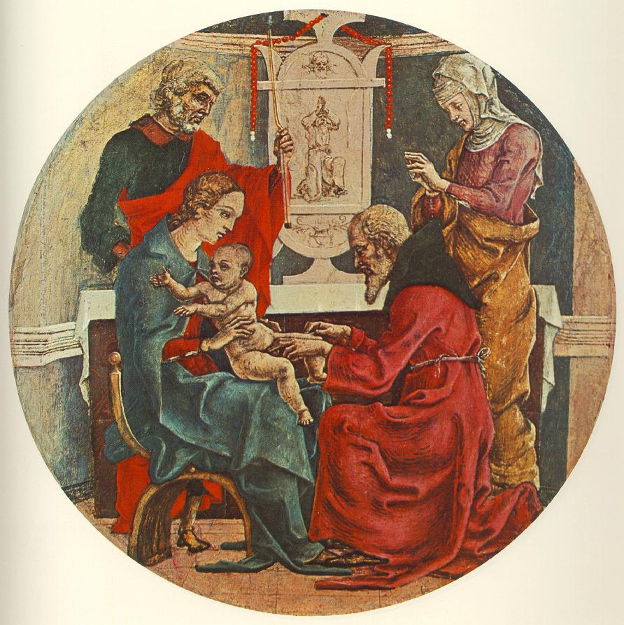
1474. Cosme Tura. Circuncisión. Políptico Roverella. Isabella Stewart Gardner Museum, Boston

Slide 21
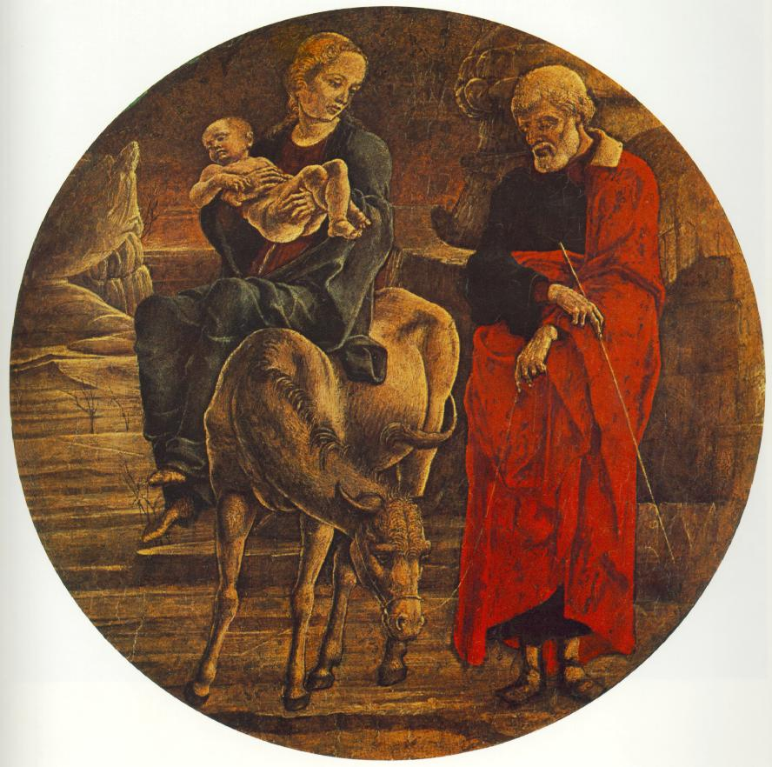
1474. Cosme Tura. Huida a Egipto. Políptico Roverella. MET.

Slide 22
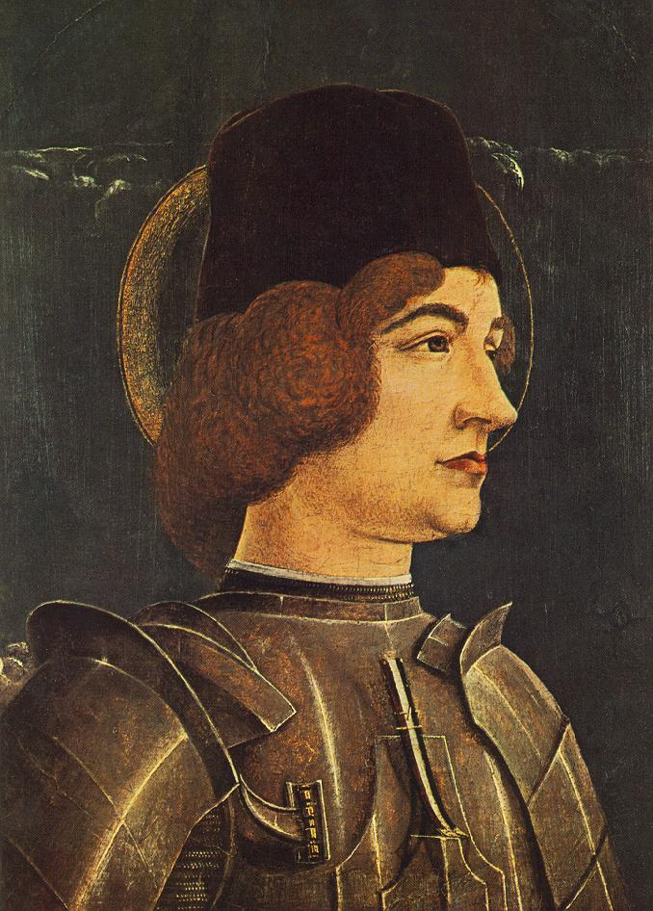
1474. Cosme Tura. San Jorge. Políptico Roverella. Fine Arts Gallery, San Diego.

Slide 24
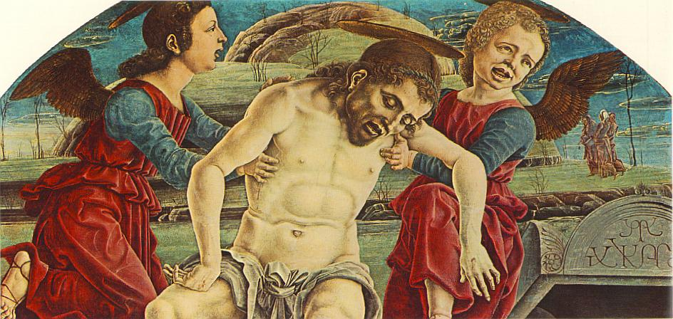
1474. Cosme Tura. Pietà. Kunsthistorisches Museum, Viena.

Slide 25
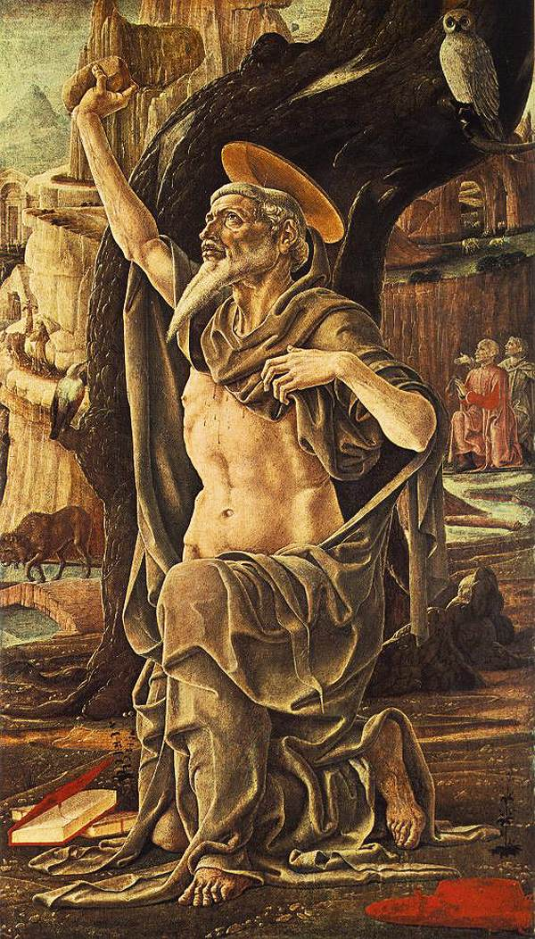
1474. Cosme Tura. San Jerónimo. National Gallery, Londres.

Slide 26
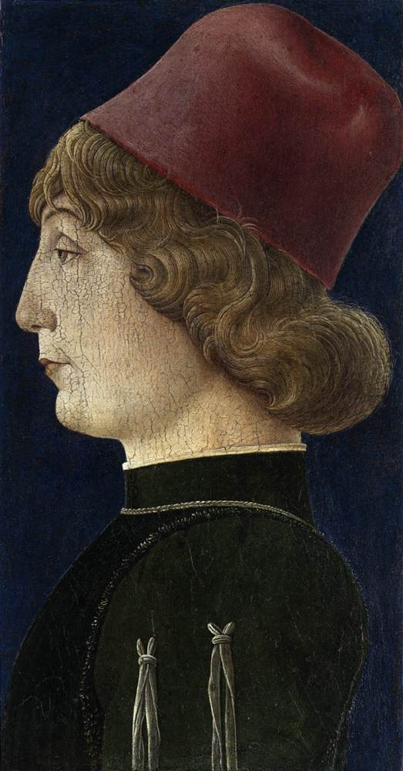
1475. Cosme Tura. Retrato de un hombre joven. MET.

Slide 27
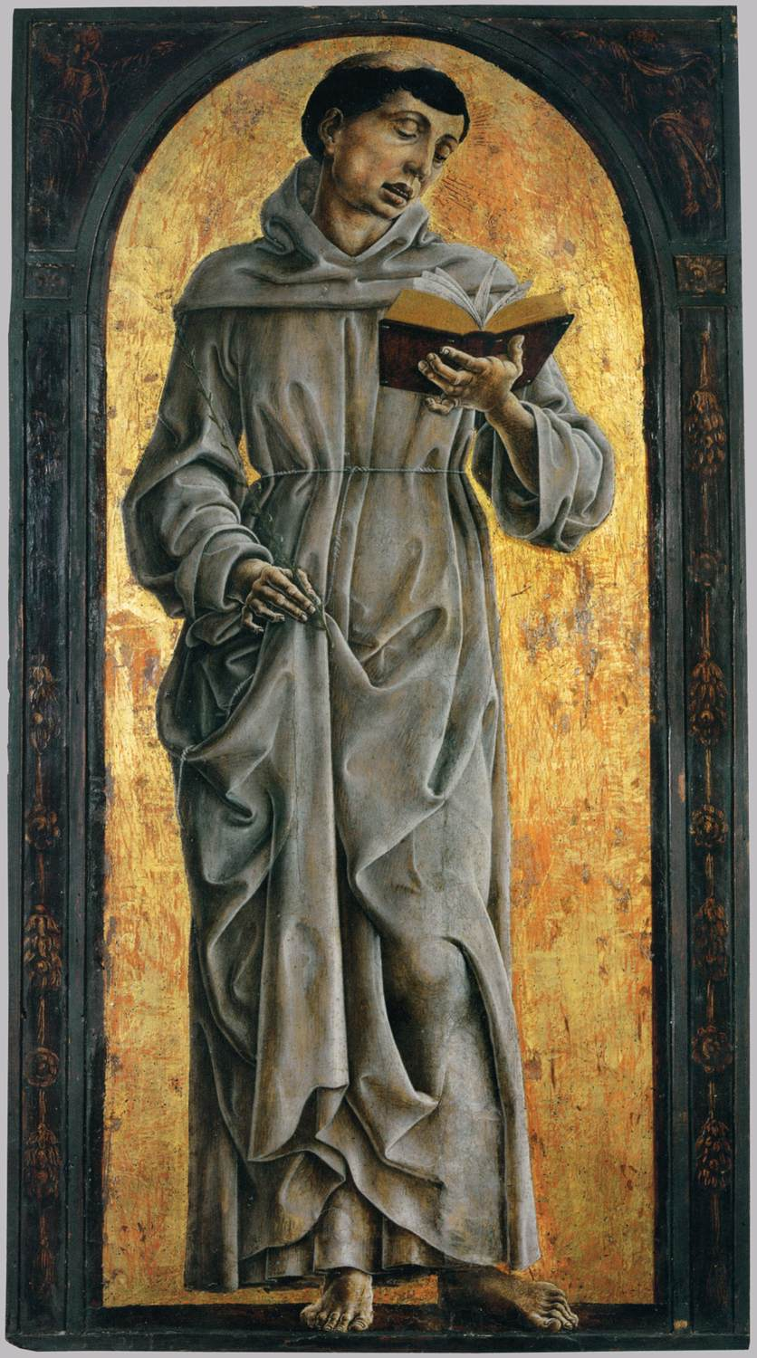
1475. Cosme Tura. San Antonio de Padua. Museo del Louvre.

Slide 28
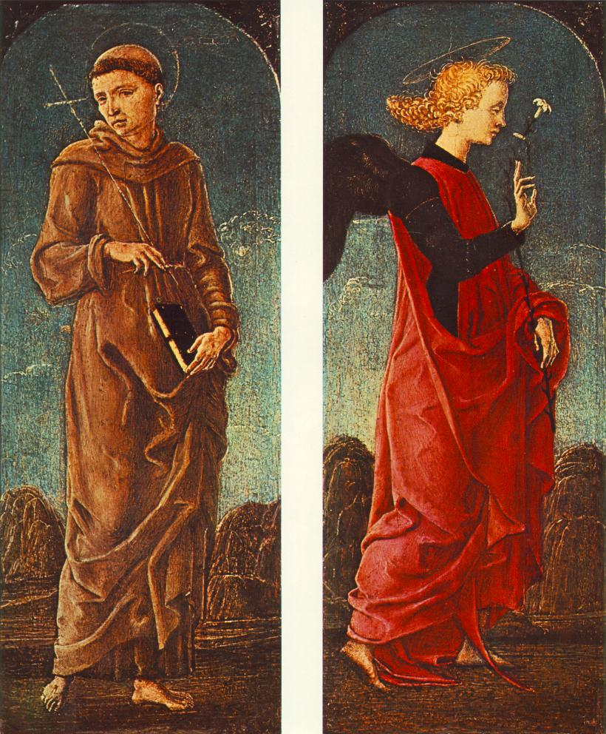
1475. Cosme Tura. San Francisco de Asís y San Gabriel (Anunciación). National Gallery of Art, Washington.

Slide 29
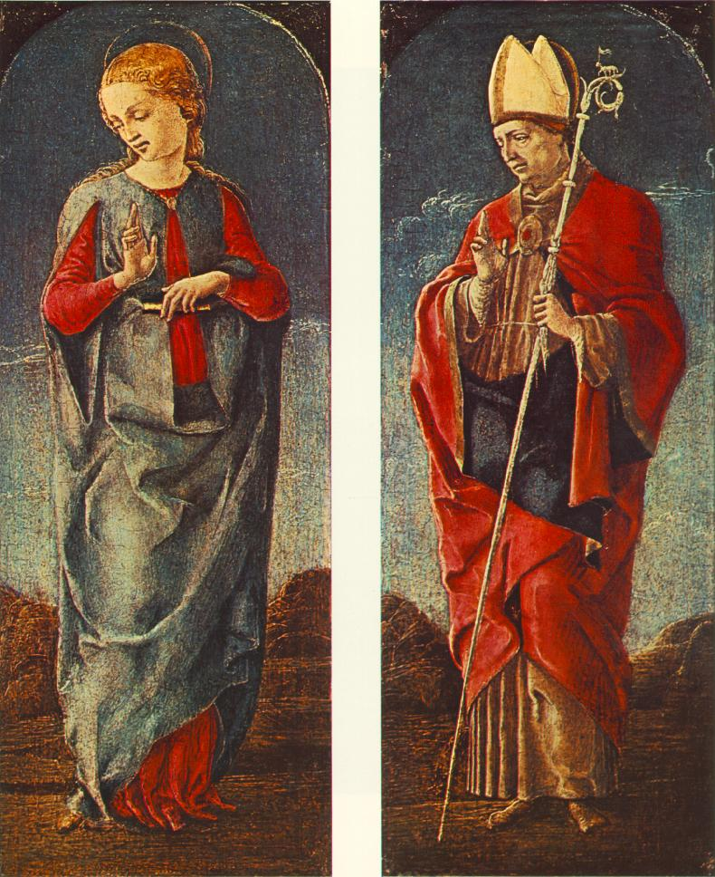
1475. Cosme Tura. Virgen (Anunciación) y San Maurelio. National Gallery of Art, Washington.

Slide 30
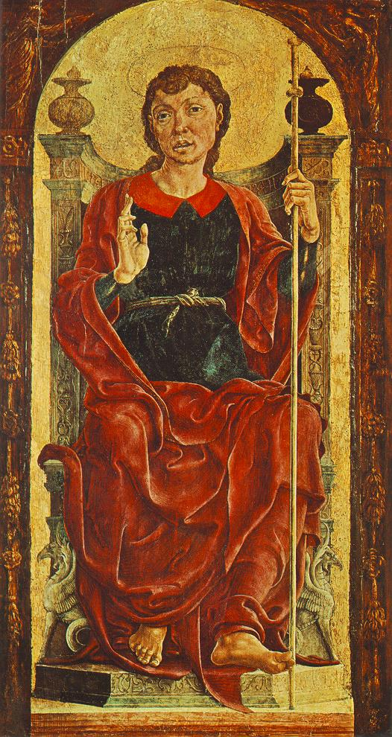
1475. Cosme Tura. Santiago el mayor. Musée des Beaux-Arts, Caen.

Slide 31
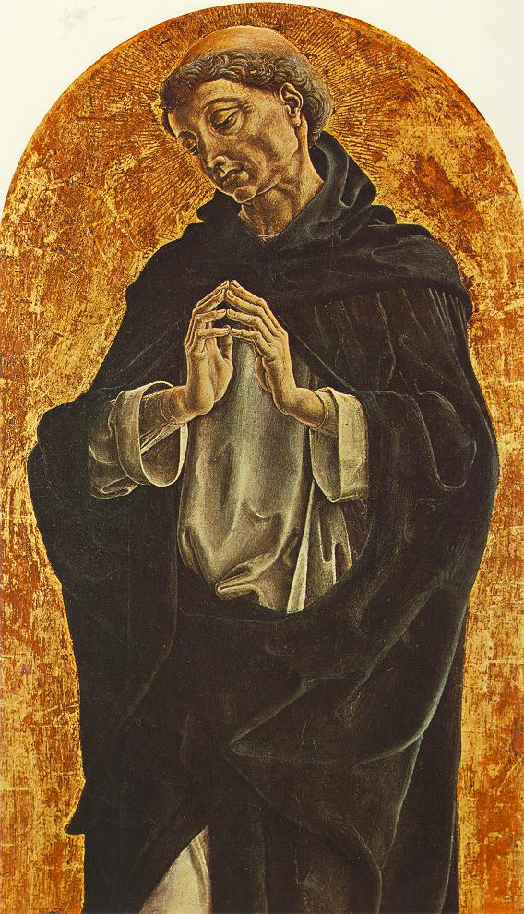
1475. Cosme Tura. Santo Domingo. Galleria degli Uffizi, Florencia.

Slide 32
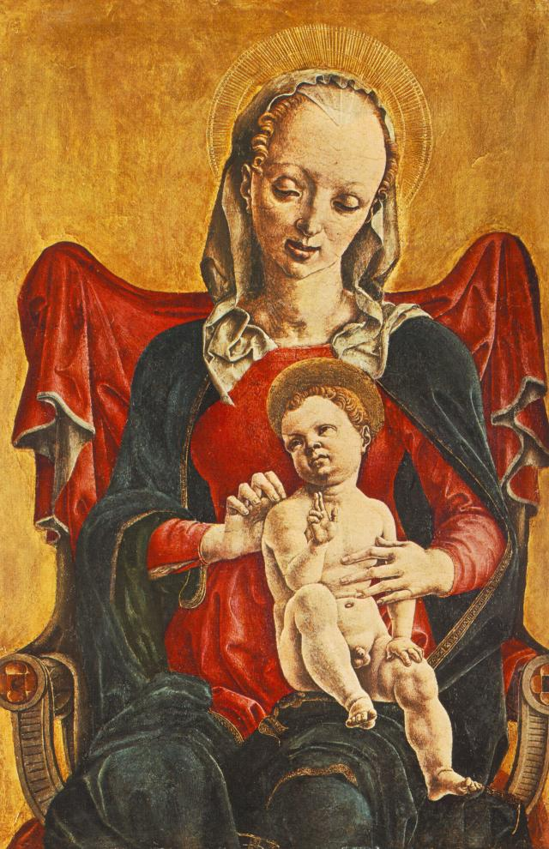
1475. Cosme Tura. Virgen con niño. Accademia Carrara, Bergamo.

Slide 34
1476 – 1484. Cosmè TURA.
Frescos en el Palazzo Schifanoia de Ferrara.
El proyecto sobreviviente más notable de artistas ferrareses en el Quattrocento es el ciclo de frescos que recubre el Salone dei Mesi (Sala de los meses), la sala principal del Palazzo Schifanoia en Ferrara, un pabellón de caza ampliado por el duque Borso d'Este a partir de 1465. Los frescos están relacionados con las ilustraciones del calendario que aparecen con frecuencia en los manuscritos del norte de Europa, pero aquí hay un énfasis especial en Borso d'Este como gobernante sabio. El programa, ideado por un humanista aún no identificado, es complejo. Cada mes está representado en el registro superior por el carro triunfal de la antigua deidad que presidió ese mes, con los signos del zodíaco relacionado en la zona media y las actividades cortesanas y labores prácticas apropiadas para ese mes en la parte inferior. Los retratos de Borso y sus cortesanos aparecen en varias escenas en el nivel inferior. Los frescos demuestran la brillantez del colorido de Ferrarese y la inventiva de los pintores de Ferrarese en su interpretación de los temas. Los principales maestros fueron aparentemente Francesco del Cossa y Cosme Tura, con una participación limitada de Ercole de 'Roberti y otros artistas anónimos.

Slide 35
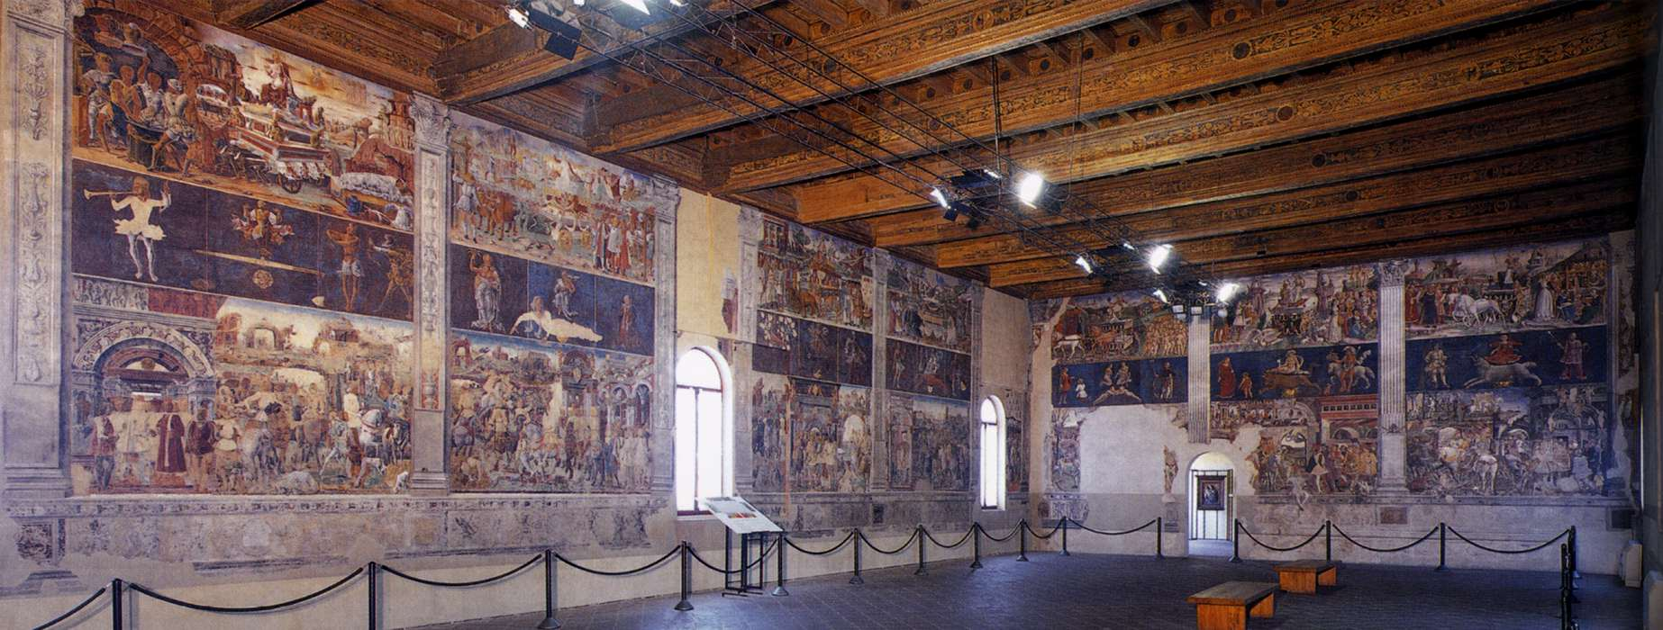
1476 - 1484. Cosme Tura. Salone dei Mesi. Palazzo Schifanoia, Ferrara.

Slide 36
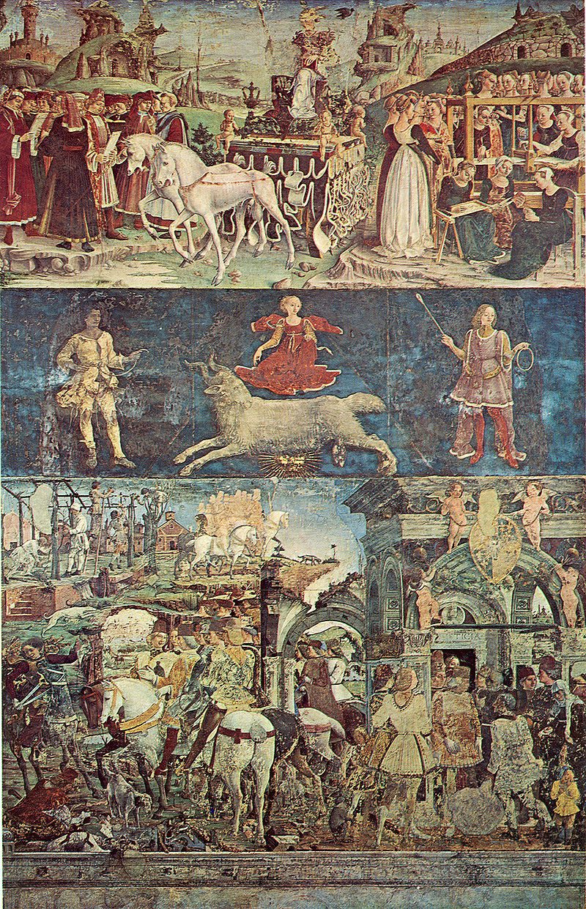
Marzo.
Al igual que los demás meses, marzo también se divide en tres franjas horizontales:
una superior con el triunfo de la deidad protectora del mes, en este caso Minerva,
una central con el signo del zodíaco (Aries) y los tres "decanatos",
y una inferior con escenas del gobierno de Borso d'Este.

Slide 37
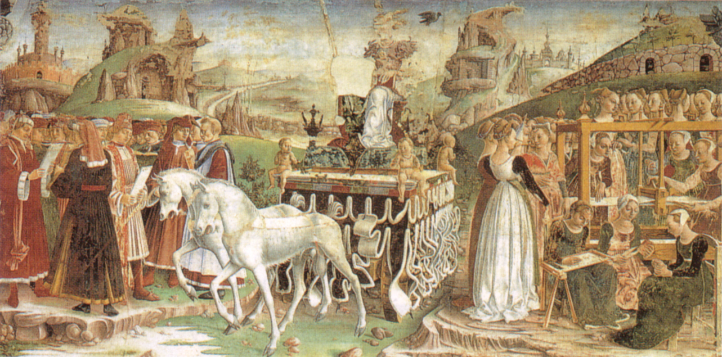
Marzo.
El triunfo de Minerva muestra a la diosa sentada avanzando sobre un carro festivamente decorado tirado por dos delgados unicornios blancos, con largos cuernos vueltos hacia abajo.
A los lados del vagón hay a la izquierda un grupo de sabios y médicos de aspecto serio que leen y discuten, mientras que a la derecha hay un gran grupo de mujeres en el telar; en primer plano se encuentra un grupo de tres mujeres que recuerdan los legendarios tres parques, empeñadas en hilar, tejer y cortar el hilo de la vida humana.

Slide 38
Marzo.
La banda central muestra las tres figuras de los "decanatos", es decir, los protectores de las tres décadas del mes, representados según el sistema astrológico egipcio que fue transcrito por Teucro babilónico en el siglo I a.C., luego retomado en la Astronomía de Manilio en la época imperial y luego de Pietro d'Abano en la Edad Media (Astolabium planum), a partir de textos árabes, como Albumasar (siglo IX).

Slide 39
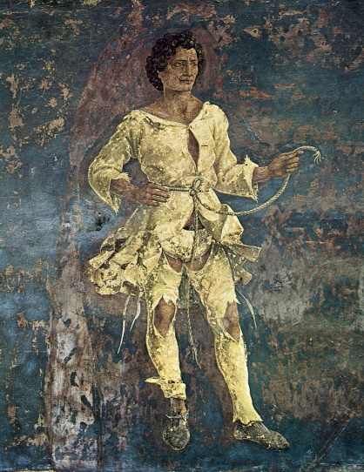
Marzo.
El primer decano, a quien Aby Warburg llamó Vir niger y otros como Laziness, es un hombre de piel oscura, ojos enojados y ojos rojos que viste un traje blanco andrajoso, con una cuerda larga alrededor de sus caderas: su aspecto amenazante expresa la función de "guardián" del signo de Aries.

Slide 40
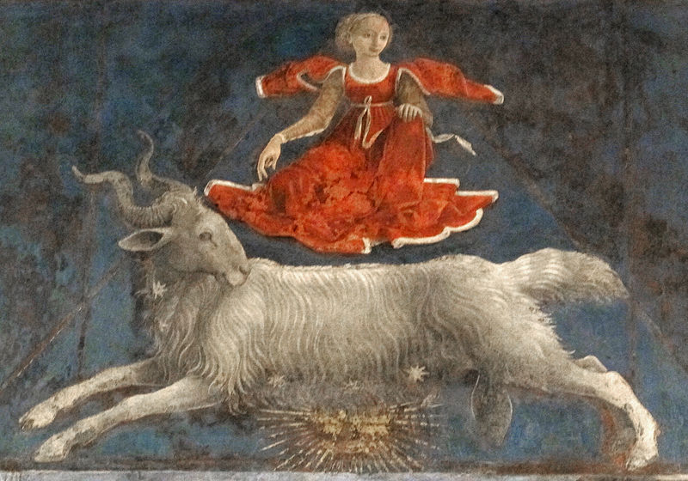
Marzo.
La segunda es una mujer joven que lleva una túnica púrpura y flota sobre Aries. Ya interpretado como Primavera o Sabiduría, es más probable Casiopea y también alude a la diosa egipcia del Nilo del pie zambo, Thueris.

Slide 41
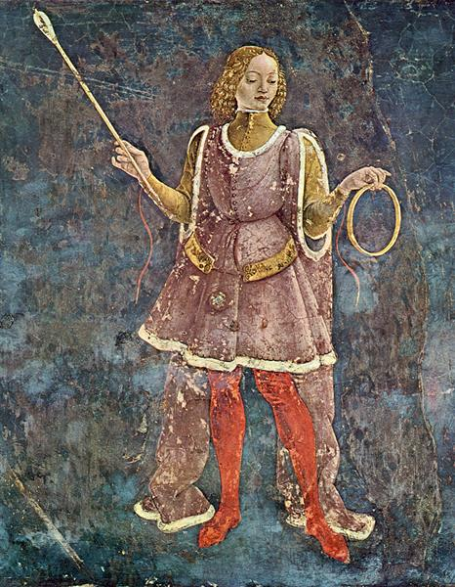
Marzo.
Finalmente, a la derecha, un joven elegante que lleva un rico cinturón con un medallón en la cadera y sostiene un círculo en una mano y una flecha en la otra: ya explicado como una alegoría de la Actividad, tiene un atributo de Marte (la flecha), uno que alude a la Vía Láctea (el circulus lacteus, es decir, el círculo) y otro que alude a la constelación de Auriga (los cordones).

Slide 42

Marzo.
En la banda inferior, Duke Borso administra justicia.
A la derecha, frente a un elegante edificio con escudos, querubines y medallones, se le puede ver rodeado de varios caballeros.
A la izquierda vemos de nuevo al duque, esta vez decidido a salir a cazar entre caballos, perros y halcones pisoteados.
En el paisaje de fondo se puede apreciar un sugerente trozo de vida rural, con un grupo de cinco agricultores dedicados a la poda.

Slide 43
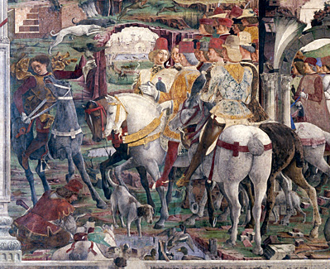
Marzo.
En la banda inferior, Duke Borso administra justicia.
A la derecha, frente a un elegante edificio con escudos, querubines y medallones, se le puede ver rodeado de varios caballeros.
A la izquierda vemos de nuevo al duque, esta vez decidido a salir a cazar entre caballos, perros y halcones pisoteados.
En el paisaje de fondo se puede apreciar un sugerente trozo de vida rural, con un grupo de cinco agricultores dedicados a la poda.

Slide 44
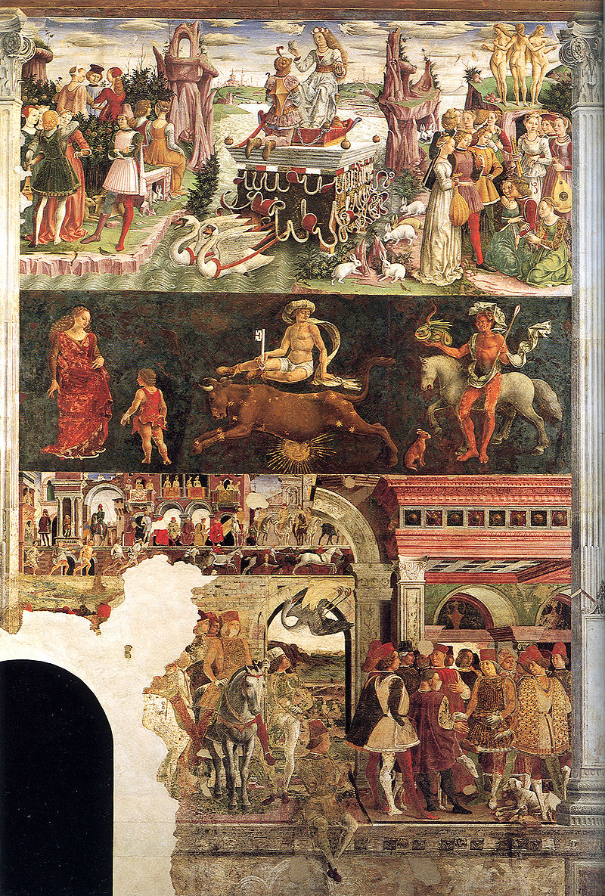
4. Abril.
Al igual que los demás meses, abril también se divide en tres franjas horizontales: una superior con el triunfo de la deidad protectora del mes, en este caso Venus, una central con el signo del zodíaco (Tauro) y los tres "decanatos", y una inferior con escenas. del gobierno de Borso d'Este.

Slide 45
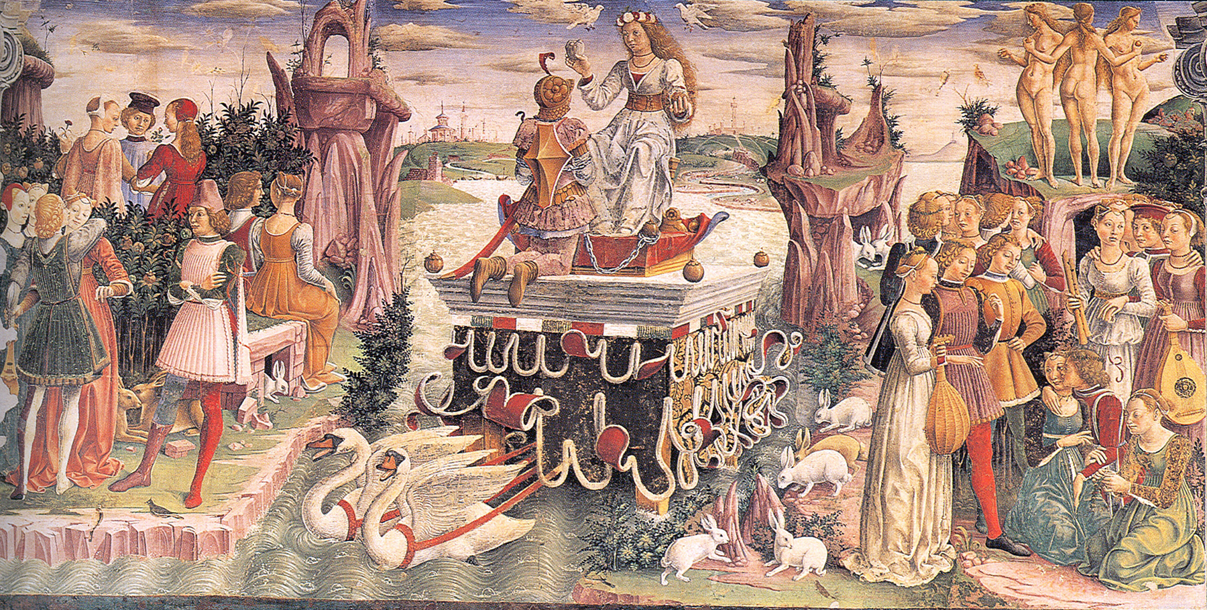
4. Abril.
El triunfo de Venus muestra a la diosa avanzando sobre un carro festivamente decorado, tirado por dos cisnes blancos (iconografía tomada de los Triunfos de Petrarca), que se desplaza deslizándose sobre las aguas de un río. En él, la diosa del amor celebra su victoria sobre Marte, representada con su armadura de caballero medieval, encadenada y arrodillada frente a la diosa. Su presencia simboliza la retirada de los instintos bélicos frente al amor. Al fondo, en un paisaje de rocas fantásticas, se pueden ver las tres Gracias, mientras que en el prado junto al río se mueven conejos blancos, símbolo de la fertilidad. Los setos de rosas en la mitad izquierda aluden al mito de la muerte de Adonis. Alrededor del carro, grupos de jóvenes elegantes tocan música y hablan de amor: algunos se entregan a abrazos tiernos o gestos más atrevidos

Slide 46
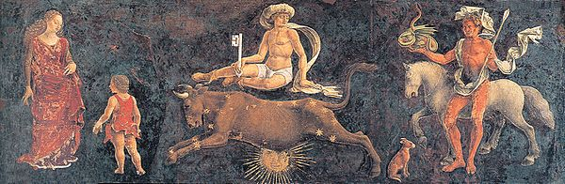
4. Abril.
La banda central muestra las tres figuras de los "decanatos", es decir, los protectores de las tres décadas del mes, representados según el sistema astrológico egipcio que fue transcrito por Teucro babilónico en el siglo I a.C., luego retomado en la Astronomía de Manilio en la época imperial y luego de Pietro d'Abano en la Edad Media (Astolabium planum), a partir de textos árabes, como Albumasar (siglo IX).

Slide 47
4. Abril.
Desde la izquierda nos encontramos con una mujer vestida de rojo con un niño, ya identificada como felicidad materna y más probablemente una alusión al mito de las Pléyades (por el pelo largo y por el vestido desbocado que alude a su progresiva pérdida de visibilidad en el cielo). y un niño por detrás que podría ser Eros o la estrella Aldebarán, ojo del Toro, citado por Manilio.

Slide 48
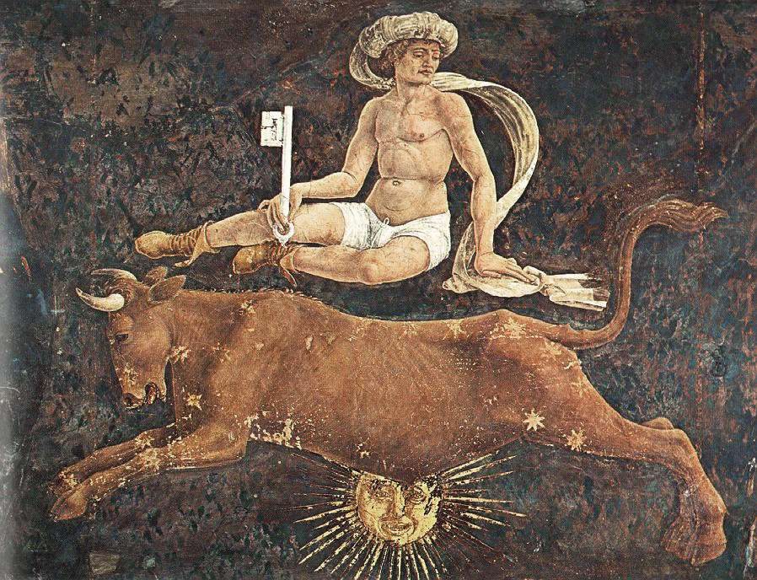
4. Abril.
La segunda figura es un joven sentado, vestido con botas, brachette y turbante, sosteniendo una gran llave en la mano, que sería una transposición del dios cynocephalus Anubis, superpuesto a la figura de Sirius. La llave, ya explicada como un medio para "abrir" el manantial, sería por tanto un símbolo de la custodia de Dios sobre las aguas del Nilo.

Slide 49
4. Abril.
La tercera figura es un demonio con colmillos de cerdo, piel rojiza y armado con una flecha, sosteniendo un dragón en su mano derecha y frente a un caballo blanco y un perrito, ya explicado como el Disoluteness, pero más probablemente Perseo y el paranatellonta más cercano ( los monstruos que gobernaron los 360 días del calendario en la astrología egipcia: el caballo blanco / Pegaso, la liebre, el perro / Orión y la serpiente enroscada / río Eridanius; los colmillos de jabalí aluden al mito de las Híades, al que Manilius llamó succulae que es cerdas.

Slide 50
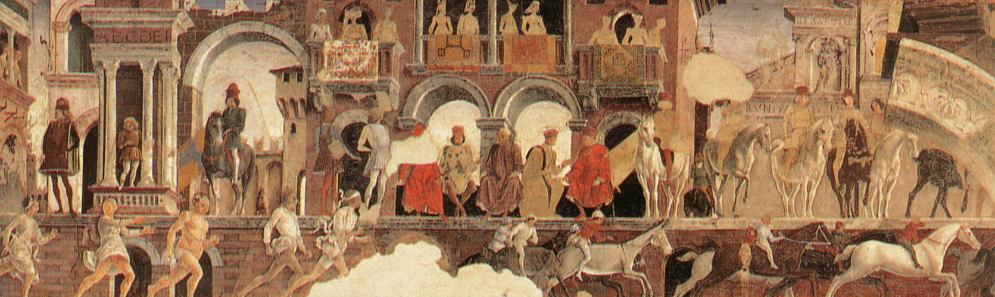
4. Abril.
En la banda inferior, debajo se puede ver un trozo del irrisorio palio de San Giorgio que se regentaba en Ferrara: damas y caballeros disfrutan del palio desde las ventanas y arcadas de un edificio, para ver prostitutas, enanos y judíos en humillantes competiciones de carreras. a pie y a caballo. Al fondo vemos a la izquierda el regreso del duque de un viaje de caza, con en el centro la curiosa y cortés escena de una pelea entre una garza y ​​una paloma. A la derecha, bajo una logia renacentista, rodeado de pajes y dignatarios (incluido Nicolò II da Correggio, organizador de la fiesta), el duque ofrece sonriendo una moneda a Scocola, el bufón de la corte.

Slide 51
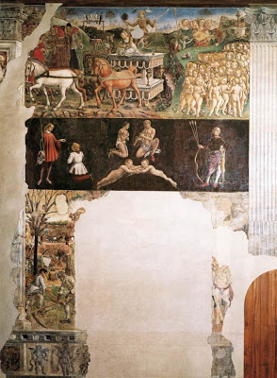
5. Mayo
Al igual que los otros meses, mayo también se divide en tres bandas horizontales: una superior con el triunfo de la deidad protectora del mes, en este caso Apolo, una central con el signo del zodíaco (Géminis) y los tres "decanatos", y una inferior con escenas del gobierno de Borso d'Este, que en este caso están muy arruinados.

Slide 52
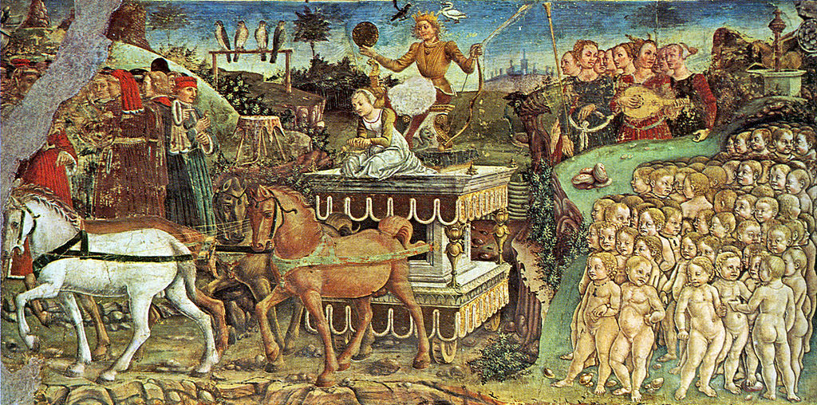
5. Mayo
El triunfo de Apolo muestra al dios avanzando, sosteniendo un globo y un arco, en un carro decorado tirado por cuatro caballos y dirigido por Aurora.
A un lado hay figuras y símbolos vinculados al culto al dios

Slide 53
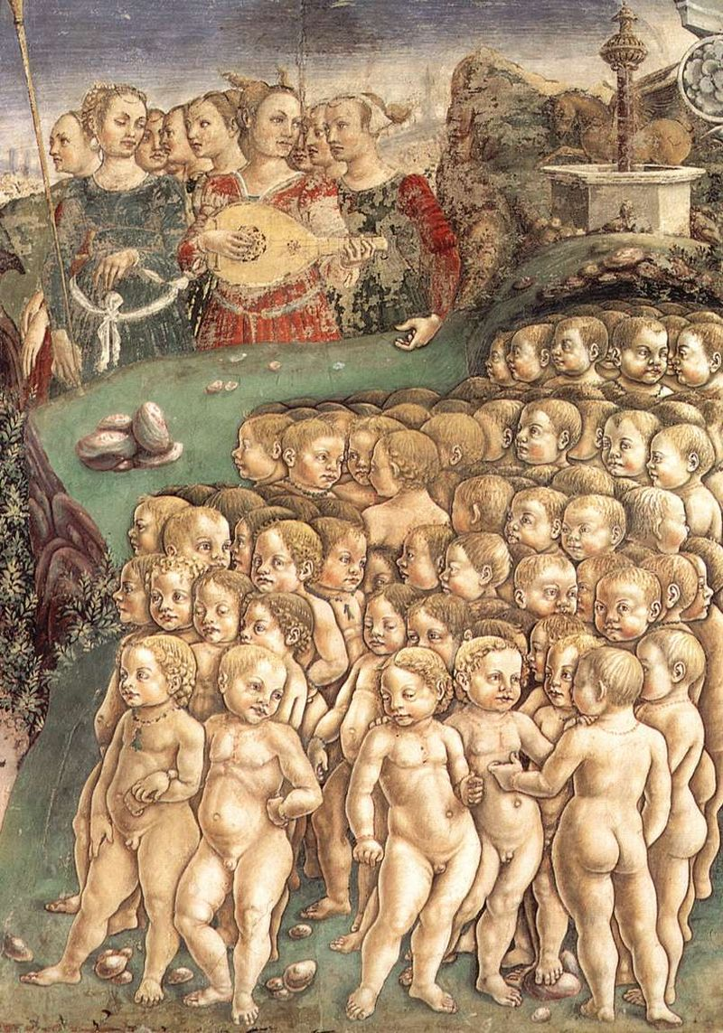
5. Mayo.
Al fondo, las nueve Musas presencian su triunfo, junto a una fuente de la juventud, mientras que a la derecha cerca del carro, con intenciones alegóricas difíciles de interpretar, se mueve un denso grupo de infantes regordetes.

Slide 54
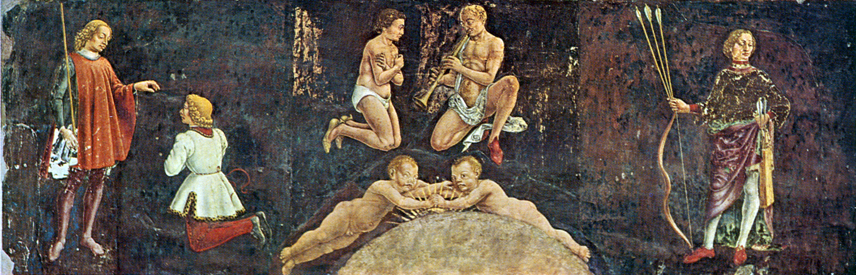
5. Mayo.
La banda central muestra las tres figuras de los "decanatos", es decir, los protectores de las tres décadas del mes. Estos son los protectores de las tres décadas del mes, representados según el sistema astrológico egipcio que fue transcrito por el babilónico Teucro en el siglo I a.C., luego retomado en la Astronomía de Manilius en la época imperial y luego por Pietro d'Abano en la Edad Media (Astolabium planum). , a partir de textos árabes, como Albumasar (siglo IX).

Slide 55
5. Mayo.
Son un caballero que recibe el homenaje de un niño más joven (quizás la instrucción de Poesía o Música), un espinillero vestido con zapatos rojos que es escuchado por un hombre vestido solo con fajín y zapatos dorados, y un arquero, mostrando flores y frutos en los pliegues de su manto.
Las hipótesis más acreditadas son las de Aby Warburg quien, consultando varios textos antiguos incluyendo en particular la Astronómica de Manilius, explicó los decanatos como divinidades siderales egipcias de la época helenística, con un significado astrológico preciso, que presidían las formas de vida nacidas en períodos de tiempo controlados por ellos; también fueron asimilados a los planetas colocados bajo su dominio, ya los signos del zodíaco: de cada signo los decanatos representaban las tres "caras".

Slide 56
5. Mayo.
Abajo, lo que queda de los frescos, que sobrevivieron a la apertura de una puerta, muestran escenas de la vida rural, con una hermosa escena de la siega del campo, colocada en primer plano.

Slide 57
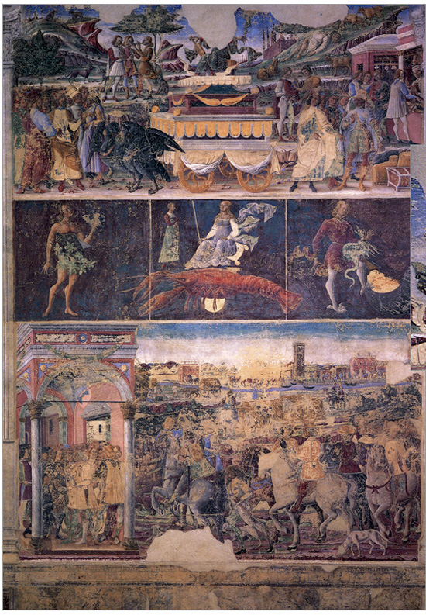
6. Junio.
Al igual que el resto de meses, junio también se divide en tres franjas horizontales: una superior con el triunfo de la deidad protectora del mes, en este caso Mercurio, una central con el signo del zodíaco (Cáncer) y los tres "decanatos", y una inferior con escenas. del gobierno de Borso d'Este.

Slide 58
6. Junio.
El triunfo de Mercurio está ambientado de forma más sencilla que los Meses de Francesco del Cossa, con una tendencia horizontal, paralela a la pared, y que no viene del fondo hacia el frente. Su carro es tirado por águilas con la figura del dios, deteriorado por los daños sufridos por el fresco, que sostiene una especie de viola y el caduceo en la mano. El dios del comercio está rodeado de grupos de comerciantes que se dedican a sus negocios. Un lobo y un mono son símbolos del comercio; también vemos a la ninfa Io transformada en novilla ya Argus decapitado por Mercurio. El fondo se abre con efecto en el centro, con montículos y espolones rocosos enrollados en un "mechón de crema" como en otros episodios de la serie.

Slide 59
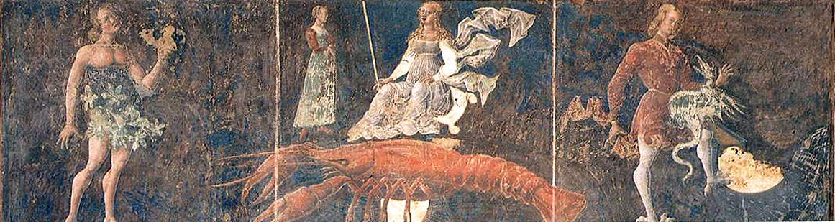
6. Junio.
La banda central muestra las tres figuras de los "decanatos", que son los protectores de las tres décadas del mes, y Cáncer, representado como una langosta. Muestra a un hombre vestido de follaje sosteniendo un objeto ilegible en su mano (tal vez Desfortune o Madness), una mujer vestida de blanco sosteniendo un palo y frente a una mujer (tal vez una representación de la Justicia juzgando un alma humana ), y un curioso personaje con patas de grifo que lucha con un dragón (quizás el Robo). Su significado no está seguro.

Slide 60
6. Junio.
Abajo, algo deteriorado, hay una escena con el duque Borso en una procesión que se dirige hacia un pórtico, donde una figura arrodillada se dispone a pedirle una súplica.

Slide 61
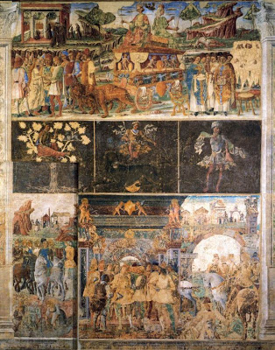
7. Julio.
Al igual que los demás meses, julio también se divide en tres bandas horizontales: una superior con el triunfo de la deidad protectora del mes, en este caso Júpiter y Cibeles, una central con el signo zodiacal (Leo) y los tres "decanatos", y una inferior. con escenas del gobierno de Borso d'Este.

Slide 62
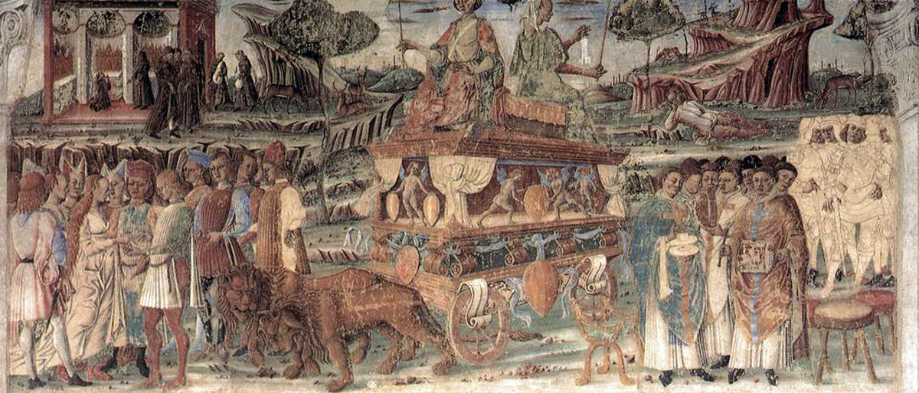
7. Julio.
El triunfo de Júpiter se sitúa en un carro de desfile, tirado por leones, con también Cibeles, diosa de la fecundidad. A un lado del carro hay un grupo de sacerdotes, al otro una procesión nupcial. Al fondo se puede ver una tranquila escena de la vida monástica. El fondo se abre cariñosamente en el centro, con montículos y espolones rocosos enroscados en un "penacho de crema" como en otros episodios de la serie.

Slide 63
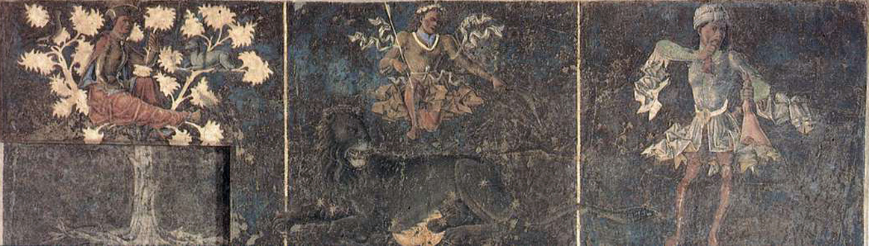
7. Julio.
La banda central muestra las tres figuras de los "decanatos", es decir los protectores de las tres décadas del mes, y el león negro.
Allí ves a un hombre en un árbol con un perro y una tórtola (tal vez Moderación al mando), un arquero (tal vez Poder) y un hombre que come patas de cerdo (¿Codicia?).

Slide 64
7. Julio.
Abajo, a la derecha, hay otra imagen de buen gobierno: el duque Borso con la intención de recibir a un grupo de embajadores. A la izquierda puede ver un grupo de caballeros con una aldea detrás de ellos, mientras que en primer plano hay una escena de procesamiento de cáñamo.

Slide 65
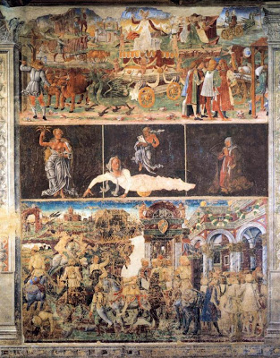
8. Agosto.
Al igual que el resto de meses, agosto también se divide en tres franjas horizontales: una superior con el triunfo de la deidad protectora del mes, en este caso Ceres, una central con el signo zodiacal (Virgo) y los tres "decanatos", y una inferior con escenas. del gobierno de Borso d'Este

Slide 66
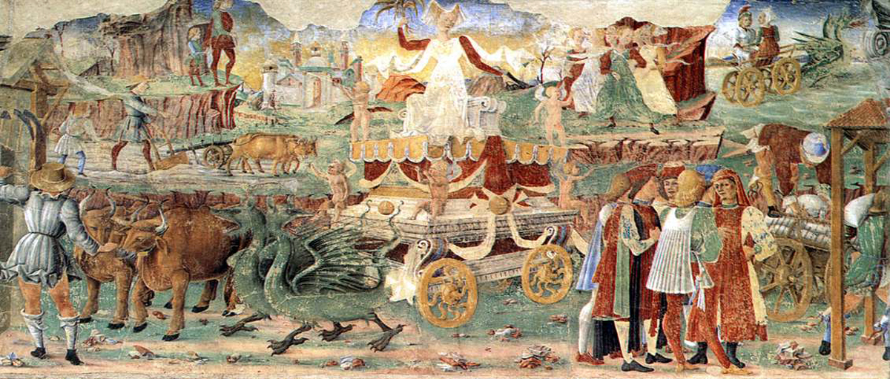
8. Agosto.
El triunfo de Ceres, diosa de la cosecha, se sitúa en un carro de desfile, tirado por dragones. Protege el signo de Virgo y tiene como atributos las orejas y un par de cuernos (antes de Isis). Alrededor de la diosa hay escenas de trabajo en el campo, como arar y escenas de mercado. Al fondo vemos la violación por Hades de Proserpina, con sus damas de honor desesperadas.

Slide 67
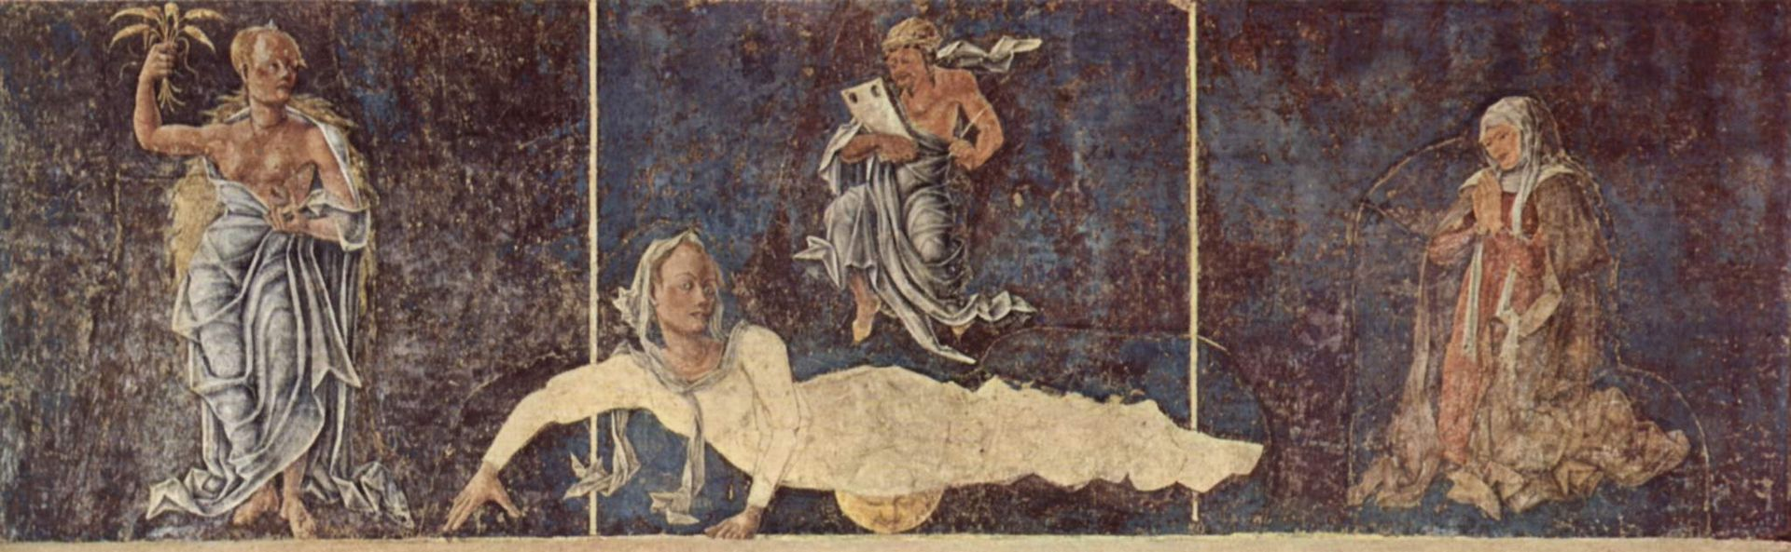
8. Agosto.
La banda central muestra las tres figuras de los "decanatos", es decir, los protectores de las tres décadas del mes, y la Virgen reclinada.
Se ve a una mujer, Proserpina, con los pechos desnudos sosteniendo espigas de trigo y una granada, símbolo de fertilidad; seguido de un escriba que alude al planeta Mercurio bajo la apariencia del dios babilónico Nabu, hermafrodita e inventor de la escritura, además de protector de los oficios relacionados con él y hogar diurno de la Virgen; finalmente una mujer arrodillada con la cabeza cubierta, una referencia a la Oración a través de Venus llorando en la tumba de Adonis.

Slide 68

8. Agosto.
La banda central muestra las tres figuras de los "decanatos", es decir, los protectores de las tres décadas del mes, y la Virgen reclinada. Estos son los protectores de las tres décadas del mes, representados según el sistema astrológico egipcio que fue transcrito por el babilónico Teucro en el siglo I a.C., luego retomado en la Astronomía de Manilius en la época imperial y luego por Pietro d'Abano en la Edad Media (Astolabium planum). , a partir de textos árabes, como Albumasar (siglo IX). Se ve a una mujer, Proserpina, con los pechos desnudos sosteniendo espigas de trigo y una granada, símbolo de fertilidad.

Slide 69
8. Agosto.
En la banda inferior podemos vislumbrar, frente a una elegante arquitectura, otra escena de embajadores recibidos por el duque y otra salida para la caza. Si las escenas figurativas no son de excelente calidad, los Decans se atribuyen a Tura por su vigorosa resistencia plástica, las cortinas con su característico efecto pesado y húmedo, y las formas cristalizadas.

Slide 70

9. Septiembre.
Los Decanos Al igual que los demás meses, septiembre también se divide en tres bandas horizontales: una superior con el triunfo de la deidad protectora del mes, en este caso Vulcano, una central con el signo del zodíaco (Libra) y los tres "decanatos", y una inferior con escenas. del gobierno de Borso d'Este.

Slide 71
9. Septiembre.
En un carro tirado por monos, la leyenda cuenta que una vez lo persiguieron desde el Olimpo porque Vulcano era cojo porque fue criado por estos animales, el dios Vulcano domina.
A la derecha el apareamiento de Marte con la vestal Ilia de quien, como nos dice Ovidio, nacieron los dos gemelos fundadores de Roma.

Slide 72

9. Septiembre.
A la izquierda, en la fragua del dios, se puede ver al cíclope, concentrado en el trabajo. Un magnífico escudo, con las figuras de Rómulo y Remo amamantados por la loba, cuelga a la entrada de la fragua.

Slide 73

9. Septiembre.
La banda central muestra las tres figuras de los "decanatos", es decir, los protectores de las tres décadas del mes, y el gran Libra.
Vemos a un flautista cuyo vestido se asemeja al de una bailarina moderna y sosteniendo un pájaro atado (quizás Pureza), una mujer, con un pañuelo dentado, que parece bailar en las escalas (¿Castidad?) y un arquero que golpea un hombre indefenso semidesnudo (quizás Disoluteness).

Slide 74
9. Septiembre.
A continuación, encontramos al duque que vuelve a ser protagonista de escenas con embajadores y caballeros en desfile. En el fondo, las escenas de la vida rural nos recuerdan que es tiempo de cosecha.

Slide 76

1477. Cosme Tura. Bronce. Ashmolean Museum, Oxford.

Slide 77

1477. Cosme Tura. Bronce. Bibliothèque Nationale, París.

Slide 78

1478 - 1479. Cosme Tura. Eleonora de Aragon. The Morgan Library and Museum, New York.

Slide 79

1479. Cosmè Tura. Juicio de san Maureli. Pinacoteca Nazionale, Ferrara.

Slide 80

1484. Cosme Tura. San Cristobal. Staatliche Museen, Berlín.

Slide 81

1484. Cosme Tura. San Sebastián. Staatliche Museen, Berlín.

